Slide 1
FrontEnd

Slide 2
Front End
Design
Interaction Design: 사이트를 가능한 쉽고 효과적이고 즐겁게 디자인
User Interface Design: 페이지의 기능적 구조와 사용자가 컨텐츠를 탐색하거나 작업을 수행하기 위해서 사용하는 도구들 사이의 연결에 관련된 디자인
User Experience Design: 사용자가 웹 사이트에서 갖는 전체적인 경험이 호의적일 수 있도록 디자인
문서화
사용자 조사와 테스트 결과 보고서
Wireframe Diagram: 컨텐츠 형식과 위젯의 개요를 이용해서 웹 페이지의 구조를 문서화
Site Diagram: 사이트 전체적인 구조를 문서화
Storyboard: 사용자 경험 분야에서 Persona로 부르는 전형적인 사용자 관점에서 사이트나 응용 프로그램의 경로를 추적한 문서
Visual Graphic Design: 시선을 끌 수 있는 표현이나 디자인이 필요하며 사이트의 외양과 느낌은 사용자가 받을 첫인상을 좋게 해야 하고 사이트를 운영하는 조직의 브랜드나 메시지와 일관되어야 함
코딩/마크업: 컨텐츠의 내용과 기능을 설명하는 HTML 태그를 마크업
스타일링: 웹 페이지의 외양
스크립팅 과 프로그래밍: 웹 페이지의 요소들이 어떤 일을 수행하도록 프로그래밍

Slide 3
Front End
W3C
The World Wide Web Consortium은 웹 기술 개발을 관장하는 조직
Tim Berners-Lee 가 MIT에서 1994년에 설립
초창기에는 HTTP 프로토콜과 HTML의 개발에만 관심
현재는 견실한 인프라속에서 함께 동작해야 하는 다수의 기술과 프로토콜을 개발
https://www.w3.org
https://www.w3.org/Consortium/

Slide 4
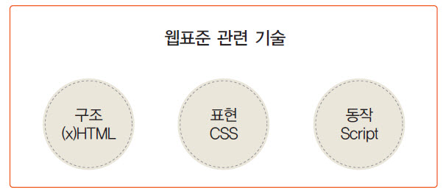
Front End
웹 표준: World Wide Web의 측면을 서술하고 정의하는 공식 표준이나 다른 기술 규격을 가리키는 일반적인 용어

Slide 5
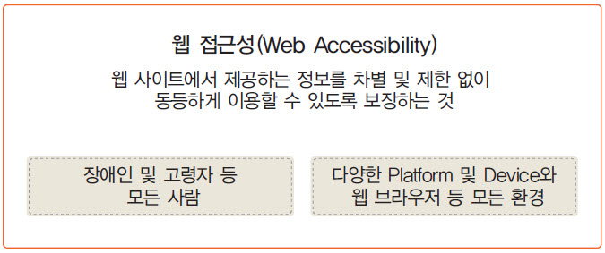
Front End
웹 접근성: 모든 사용자가 신체적, 환경적 조건(시력 장애, 이동 장애, 청각 장애, 인지 장애 등)에 관계없이 웹에 접근하여 이용할 수 있도록 보장하는 것

Slide 6
Front End
반응형 웹(Responsive Web)
뷰 포트의 종류(컴퓨터, 태블릿, 스마트 폰)에 따라 화면 크기에 맞게 요소들을 재배치하고 각 요소의 표시 방법만 다르게 해서 사이트를 구현하는 것
화면 크기에 따라 다양한 스타일시트를 적용
레이아웃 문제에는 도움이 되지만 모바일 웹 디자인 문제의 해결책은 아님
최상의 사용자 경험을 제공하려면 외양과 느낌만을 조정하는 것 이상의 최적화가 필요하기 때문(사용자가 이동 중에 모바일 기기로 접속하는 경우가 많은 사이트)에 모바일 전용 사이트를 개발하기도 함 – naver, google
반응형 웹 디자인이 적용된 사이트
https://thefwa.com/
http://wellington.govt.nz/
https://www.behance.net/
https://www.naju.go.kr/tour

Slide 7
Front End
반응형 웹(Responsive Web)
장점
기기의 화면 크기나 해상도에 구애받지 않음
화면의 변화에 즉시 반응
어느 기기에서든 URL이 같음
유지 보수가 편리
최신 웹 표준을 따름
단점
예전 브라우저 버전과 호환성에 문제가 발생할 수 있음
사이트 디자인이 단순
적응형 웹(Adaptive Web)
반응형 웹은 사이트를 제작할 때 웹 문서 안에서 접속 기기의 브라우저를 식별하고 그에 맞춰 웹 페이지를 표시하는 방법이라면 적응형 웹은 서버에서 프로그래밍을 통해 접속 기기의 브라우저를 파악한 후 그에 맞는 웹 페이지를 표시하는 방법
반응형 웹이 레이아웃을 재배치하는 정도라면 적응형 웹은 기기에 따라 세밀한 부분까지 조절할 수 있음
구현 방법
Media Query 이용
Bootstrap 와 같은 CSS Framework를 이용

Slide 8
Front End
Flat Design
플랫 디자인은 평평하고 납작한 디자인을 의미
디자인에서 깊이(Depth)를 제거해 입체감을 없앴다는 의미
깊이는 그림자 와 경사, 그라데이션 등 웹 요소를 입체적으로 보이기 위해 사용하는 여러 가지 추가 효과
플랫 디자인이란 웹 요소에서 입체감을 주는 효과를 제거하고 단순하게 표현하는 기법으로 웹 사이트 뿐 만 아니라 모바일 앱이나 프로그램 UI에도 사용하고 있음
원칙
사용성을 위한 단순함
색상의 활용 – 밝고 화려한 색상
간결하면서 인상적인 타이포그래피

Slide 9
Front End
Flat Design
구글의 디자인 철학 – Material Design
구글에서 시작한 머티리얼 디자인은 플랫 디자인의 하나로 구글 서비스나 안드로이드 개발에서 뿐 만 아니라 웹 디자인에서도 많이 사용하고 있음
머티리얼 디자인(Material Design)은 웹과 앱을 통틀어 모든 개발 플랫폼에서 사용자 경험을 하나로 묶기 위해 구글이 제시한 디자인 방식
디자인만 봐도 이것은 구글과 관련된 디자인이구나 하고 사용자들이 인식할 수 있도록 구글 서비스나 안드로이드에서 일관되게 사용하고 있음
플랫 디자인은 디자인 경향을 뜻하는 넓은 의미의 개념이고 머티리얼 디자인은 플랫 디자인 이라는 경향을 받아들이면서 다른 구글의 디자인 철학이 더해진 구체적인 디자인 방법
구글 플러스(Google+)나 구글 플레이(Google Play) 같은 사이트는 머티리얼 디자인으로 만든 사이트이면서 플랫 디자인을 보여 주는 사이트
머티리얼 디자인이 플랫 디자인과 다른 점은 평면에 가상의 빛을 이용한 입체 효과를 추가해 공간감과 입체감을 부여한다는 것
버튼이나 요소의 가장 자리에 그림자 효과를 추가해 입체 사물을 만지는 듯한 효과를 줌

Slide 10
Front End
Flat Design
카드형 디자인
페이스북이나 핀터레스트 등 한꺼번에 많은 양의 정보를 표시해야 하는 사이트에서는 내용을 카테고리 별로 묶어 일부 내용만 표시하고 필요할 때 전체 내용을 펼쳐 보도록 디자인
담고 있는 정보량에 따라 카드 크기가 자유롭게 조절되어 컨텐츠에 좀 더 집중할 수 있도록 디자인한 방식이 카드형 디자인(Card-Based Design)
한 화면에 여러 개의 카드가 표시되기 때문에 카드에 테두리를 둘러 컨텐츠를 감싸거나 색상을 달리 해서 주변에 있는 다른 카드와 구별
페이스북(www.facebook.com) 사이트는 내용을 한꺼번에 보여주지 않고 카드 형식의 컨테이너에 담아 표시하고 카드에 테두리를 그려 서로 구별
장점
컨텐츠 중심의 박스 형태로 시선 바로잡기
레이아웃을 자유 자래로 바꿀 수 있음
지나친 스크롤을 줄일 수 있음
단점
레이아웃에 큰 변화를 줄 수 없음
많은 카드를 배치하면 한 번에 보기가 어려움

Slide 11
Front End
프로그레시브 웹 애플리케이션(Progressive web applications, PWA)
웹을 통해 전달되는 응용 소프트웨어의 일종으로 HTML, CSS, 자바스크립트를 포함한 일반 웹 기술들을 사용하여 작성
표준을 준수하는 브라우저를 사용하는 어떠한 플랫폼에서라도 동작하도록 고안
기능에는 오프라인 작업, 푸시 알림, 장치 하드웨어 접근, 데스크 톱 과 모바일 장치의 네이티브 애플리케이션과 유사한 사용자 경험의 창출을 가능케 하는 것을 포함
웹 애플리케이션으로 알려진 웹 페이지 또는 웹사이트의 일종이기 때문에 개발자나 사용자가 애플 앱 스토어나 구글 플레이와 같은 디지털 배급 시스템을 통해 웹 앱을 설치할 필요가 없음
웹 애플리케이션들은 처음부터 모바일 장치 용으로 사용이 가능하긴 했으나 이들은 속도가 느렸고 기능이 적은 것이 일반적이었으며 네이티브 앱보다 덜 사용되었지만 이전에 네이티브 앱에서만 사용이 가능했던 오프라인 작업 기능과 더불어 모바일 장치에서 실행되는 PWA들은 훨씬 더 빠르게 수행이 가능하며 더 많은 기능을 제공할 수 있고 네이티브 앱과의 격차를 줄여주고 데스크톱과 모바일 플랫폼에 모두 이식이 가능하게 함
PWA들은 별도의 빌드 또는 배포 과정이 필요없음

Slide 12
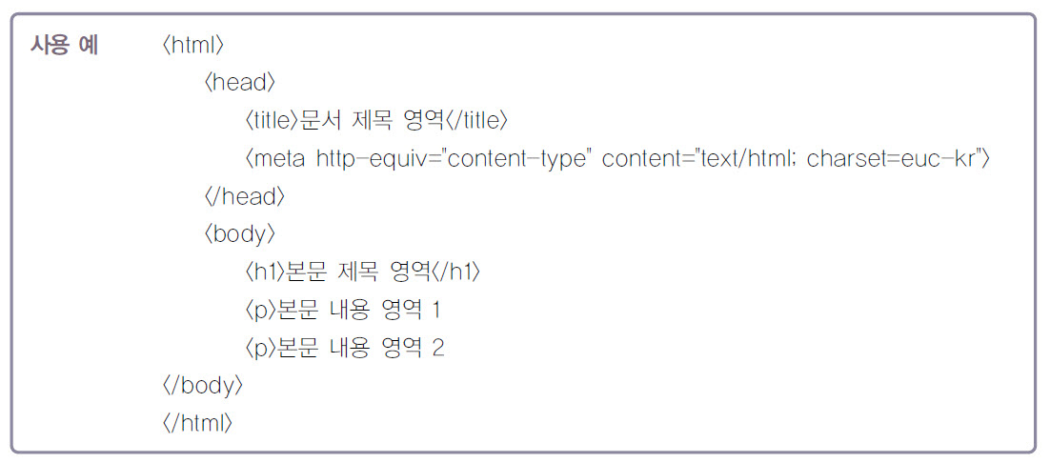
Front End
웹 표준 기술
HTML
Hyper Text Markup Language 의 약자로 웹 문서의 구조를 정의할 때 사용하는 웹 페이지 기술 언어
하이퍼텍스트[hypertext, 참조를 통해 현재 페이지에서 다른 문서로 즉시 이동할 수 있는 텍스트]를 만들어낼 수 있는 언어
페이지의 제목, 문단, 표, 이미지, 동영상 같은 핵심적인 구조를 담당 - 제목, 본문, 목록, 링크, 이미지 등의 다양한 컨텐츠를 의미있게 마크업 할 수 있음
HTML은 화면을 예쁘게 꾸미는 용도가 아님
튼튼한 구조(semantic)를 만드는 데 집중해야 함

Slide 13
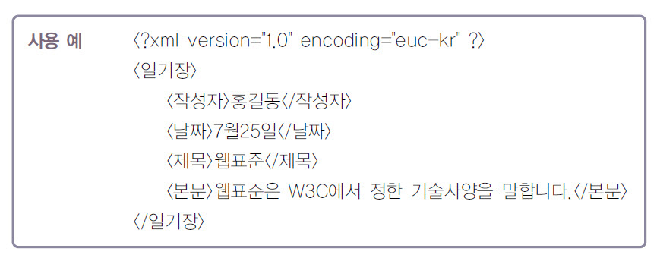
Front End
웹 표준 기술
XML
XML(eXtensible Makeup Language)은 1996년 W3C(World Wide Web Consortium)에서 제안한 것으로, 웹에서 구조화된 문서를 전송할 수 있도록 설계된 표준화된 텍스트 형식으로 순수 데이터 포맷
XML은 인터넷에서 기존에 사용하던 HTML의 한계를 극복하고 SGML의 복잡함을 해결하는 방안으로 HTML에 담겨져 있는 형식적 요소를 완전히 배제하는 방식

Slide 14
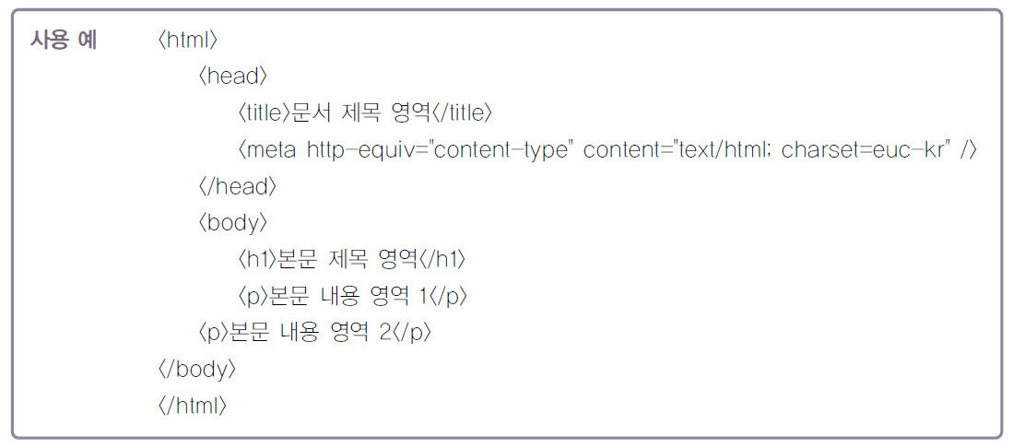
Front End
웹 표준 기술
XHTML
W3C(웹 기술 개발을 관장하는 조직 – www.w3.org)에서 XHTML(eXtensible Hyper Text Markup Language)을 XML 응용으로서의 HTML4를 다시 공식화한 것
W3C는 좀 더 원활하게 기계적으로 처리하도록 XML의 형식을 빌어 HTML 4.01를 재정의했는데 이것이 XHTML

Slide 15
Front End
웹 표준 기술
HTML5
HTML5는 HTML의 다음 버전으로 HTML4를 업그레이드한 것
HTML5는 특정 플러그 인에 의존하지 않고 컨텐츠를 제공하는 것이 목표
많은 기업들이 HTML5의 표준화에 힘을 보태고 있고 Firefox, Opera, Safari, Chrome 등 최신의 웹 브라우저에서 기본적으로 HTML5를 지원하고 있으며 MS도 최신의 브라우저에서 HTML5를 지원
그 외 웹 표준에서의 구조적 언어로는 SVG(Scalable Vector Graphics), XForms 같은 기술이 있음

Slide 16
Front End
웹 표준 기술
CSS(Cascading Style Sheet)
화면에 표시되는 방법(색상, 크기, 폰트, 레이아웃 등)을 지정해 구조를 꾸며주는 시각적인 표현을 담당하는 기술
HTML 3.2부터 지원하기 시작한 것으로 웹 디자이너와 사용자들의 필요에 의해 개발
HTML은 웹 문서를 다양하게 설계하고 수시로 변경하는데 많은 제약이 있었기 때문에 이것을 보완하기 위해 만든 것
HTML만을 이용해서 웹 페이지를 제작하게 되면 요소 하나 하나에 대한 디자인을 직접 해야 하지만 CSS를 이용하면 그룹화해서 디자인 하는 것이 가능하므로 문서의 일관성을 유지하기도 편리하고 작업 시간도 단축시킬 수 있음

Slide 17
Front End
웹 표준 기술
DOM & Script
웹 페이지에 행동(behavior)이나 상호 작용(interactivity)을 추가하는데 사용
내용을 변경하고 움직이는 등 페이지의 동적인 처리를 담당
웹 페이지의 요소를 객체화해서 동작을 제어하기 위해 사용하는 웹 표준 기술에는 DOM과 ECMA Script가 있음
스크립트 언어 표준 중의 하나가 JavaScript
DOM(Document Object Model)은 웹 페이지의 구성 체계를 말하는데 이것은 HTML을 작성하면서 생성되는 논리적 규칙으로 자바스크립트나 다른 스크립트 언어를 이용해서 접근하고 조작할 수 있는 웹 페이지 요소의 표준 목록
웹 브라우저는 이 논리적 구성 체계인 DOM을 해석하여 페이지를 표시하거나 ECMA Script 등의 기술을 통하여 DOM의 구조를 변경할 수 있음

Slide 18
Front End
웹 사이트 성능 향상
구글의 연구에 따르면 100 ~ 400ms 초만 늦게 결과가 전송되면 0.2 ~ 0.6%의 검색률이 감소한다고 연구 결과를 발표했고 아마존의 경우 로딩 시간을 100ms 줄이면 매출이 1% 증가한다고 발표
사용자는 웹 사이트의 페이지가 2초 이내에 로딩되기를 기대하며 2초 이상이 걸리면 1/3 정도가 사이트를 떠남
사이트의 성능 향상을 위한 방법
이미지의 품질을 손상시키지 않는 범위 내에서 이미지 파일의 크기를 최소로 만들기
공백 문자와 줄 바꿈을 제거해서 HTML과 CSS 문서 최소화
자바스크립트 최소화
스크립트가 페이지의 다른 자원과 병행해서 로드되게 해서 랜더링을 방해하지 않도록 작성
불필요한 이미지, 스크립트, 자바스크립트 라이브러리를 로드하지 않도록 작성
HTTP 요청 횟수 최소화
성능 측정 도구
webpagetest.org
yslow.org

Slide 19
Front End
웹 브라우저
종류
Internet Explorer : 줄여서 IE라고도 하며 vendor prefix로는 ms
Chrome: vendor prefix로는 webkit
FireFox: vendor prefix로는 moz
Opera: vendor prefix로는 o
Safari: vendor prefix로는 webkit

Slide 20
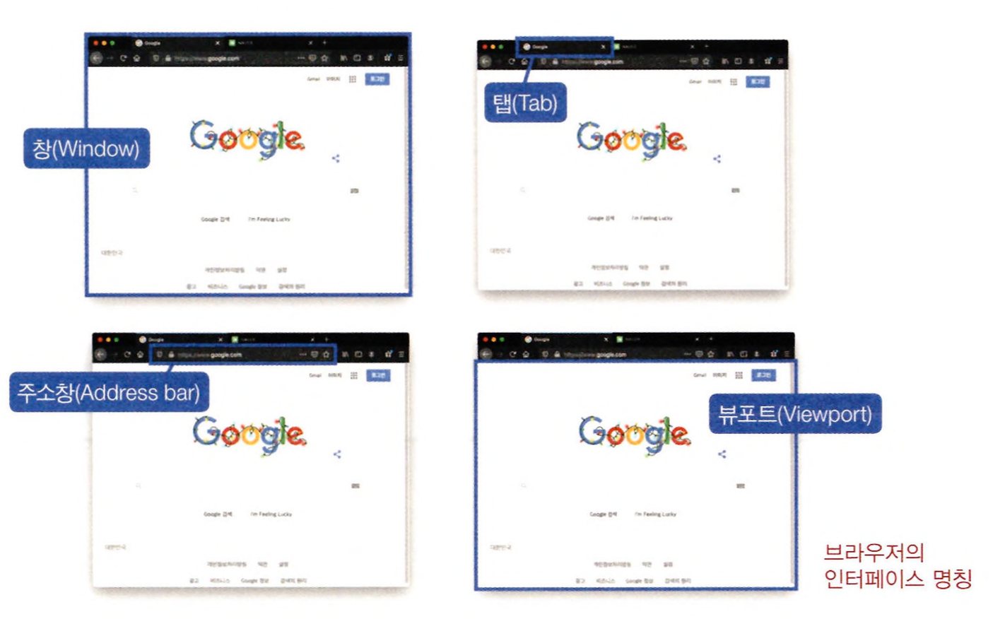
Front End
웹 브라우저
인터페이스 명칭

Slide 21
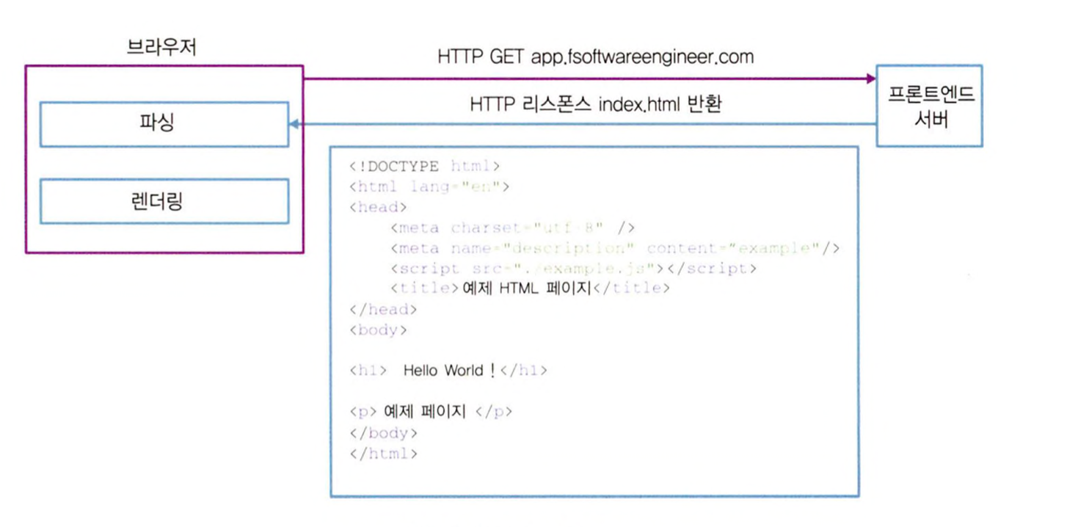
Front End
브라우저 요청 처리 과정

Slide 22
Front End
브라우저 요청 처리 과정
파싱
렌더링의 전처리 단계
파싱 단계에서 브라우저가 하는 일
브라우저는 HTML을 트리 자료 구조의 형태인 DOM(Domain Object Model) 트리로 변환
image, css, script 등 다운로드해야 하는 리소스를 다운로드하는데 CSS의 경우는 다운로드한 후 CSS를 CSSOM(CSS Object Model) 트리로 변환
다운받은 자바스크립트를 인터프리트, 컴파일, 파싱 및 실행
렌더링
DOM 트리와 CSSOM 트리를 합쳐 렌더 트리를 생성하는데 DOM과 디자인인 CSSOM을 합치는 것
레이아웃을 설정하는데 이는 트리의 각 노드가 브라우저의 어디에 배치될지 어떤 크기로 배치될지를 정하는 것
브라우저 스크린에 렌더 트리의 각 노드를 그려주면 사용자는 브라우저상에서 시각화된 HTML 파일을 볼 수 있음

